Slide 1
Bitirme Tezi Sunum Şablonu
Sunum hazırlarken dikkat edilmesi gereken temel noktalar şunlardır:
İçeriğin Düzeni: Başlıklara, kısa ve öz açıklamalara yer verilmelidir.
Tasarım: Göz yormayan bir şablon ve okunaklı yazı tipi kullanılmalıdır.
Görseller ve Grafikler: Konuya uygun ve dikkat çekici olmalıdır.
Tutarlılık: Renk, yazı boyutu, ve düzen her bir slayt için tutarlı olmalıdır.

Slide 2
Bitirme Tezi Sunum Şablonu
Giriş (1-2 Slayt)
Konu Tanıtımı (3-5 Slayt)
Materyal ve Metot (3-5 Slayt)
Bulgular ve Tartışma (3-5 Slayt)
Sonuçlar ve Öneriler (1-2 Slayt)
Yukarıda verilen öncüllere dikkat edilerek içindekiler bölümü hazırlanmalı.

Slide 3
Giriş
Başlık ve Alt Başlık
  Sunumun konusu ve hazırlayan kişinin adı-soyadı.
  Ders adı ve tarih.
Amaç
  Sunumun amacını ve neden bu konunun seçildiğini belirtin.
İçindekiler
  Sunumun ana başlıklarını listeleyin (örn. Giriş, Yöntem, Sonuçlar).

Slide 4
Konu Tanıtımı
Konu ile İlgili Arka Plan
  Temel bilgiler ve kavramlar.
  Konuyla ilgili önemli problemler veya sorular.
Literatür veya Örnekler
  Konuyla ilgili literatürdeki bazı çalışmalardan kısa bilgiler veya örnek olaylar.

Slide 5
Materyal ve Yöntem
Nasıl İncelendi?
  Konuyu analiz etmek için kullanılan yöntem veya araçlar.
  Deney, simülasyon ya da modelleme gibi detaylar.
Şemalar ve Grafikler
  Süreci görselleştiren grafik veya tablolar eklenebilir.

Slide 6
Bulgular ve Tartışma
Anahtar Bulgular
  Çalışmanın önemli bulgularını net bir şekilde belirtin.
  Görsel destekli grafik veya tablolar ekleyin.

Slide 7
Sonuçlar ve Öneriler
Sonuçlar ve Öneriler
  Çalışmadan çıkarılan sonuçlar ve gelecekte yapılabilecek iyileştirmeler.

Slide 8
Sunum Süresi Dağılımı (Örnek 15 dakika için)
  Giriş: 2 dakika
  Konu Tanıtımı: 2 dakika
  Materyal ve Yöntem: 3 dakika
  Bulgular ve Tartışma: 5 dakika
  Sonuçlar ve Öneriler: 3 dakika

Slide 9


Bitirme Tezi Konu Başlığı
Hazırlayan
Öğrenci No Ad-Soyad
Çukurova Üniversitesi
Otomotiv Mühendisliği
Danışman
Unvan Ad-Soyad

Slide 10
İÇİNDEKİLER
Temel Mühendislik Kavramları -Örnek Slayt-
Şekil Gösterimi -Örnek Slayt-
Tablo Gösterimi -Örnek Slayt-

Slide 11
Temel Mühendislik Kavramları -Örnek Slayt-
Güç
  Güç, belli bir işi yapmanın hızı ya da birim zamanda yapılan iş miktarıdır.
  Birimi Newton.metre/saniye=Nm/s=Joule/s (J/s)’dir.
  Bu çarpım ise SI birim sisteminde Watt (W) ile ifade edilir.
  Otomotiv endüstrisinde yaygın olarak kullanılan beygir gücü (Horsepower – hp) İngiliz Birim Sisteminden gelmektedir.
  1000 Watt (W)=1 kW (Kilowatt)
  1kW = 1.341 hp
  1 hp = 0.746 kW

Slide 12

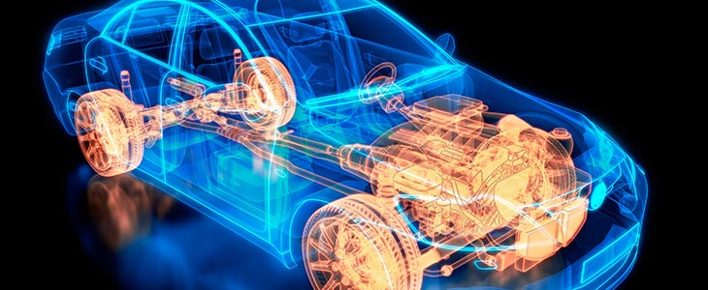
Şekil Gösterimi -Örnek Slayt-
Şekil 1. Taşıt Kaynak Hattı
Şekil 2. Taşıt Aktarma Organları

Slide 13
Tablo Gösterimi -Örnek Slayt-
Tablo 1. SI Birim Sistemi
Temel Büyüklük | Adı | Sembolü | Boyutu
Uzunluk | Metre | m | L
Kütle | Kilogram | kg | M
Zaman | Saniye | s | T
Elektrik akımı | Amper | A | I
Termodinamik sıcaklık | Kelvin | K | º
Madde miktarı | Mol | Mol | N
Işık şiddeti | Kandela | Cd | I_{v}

